Slide 1
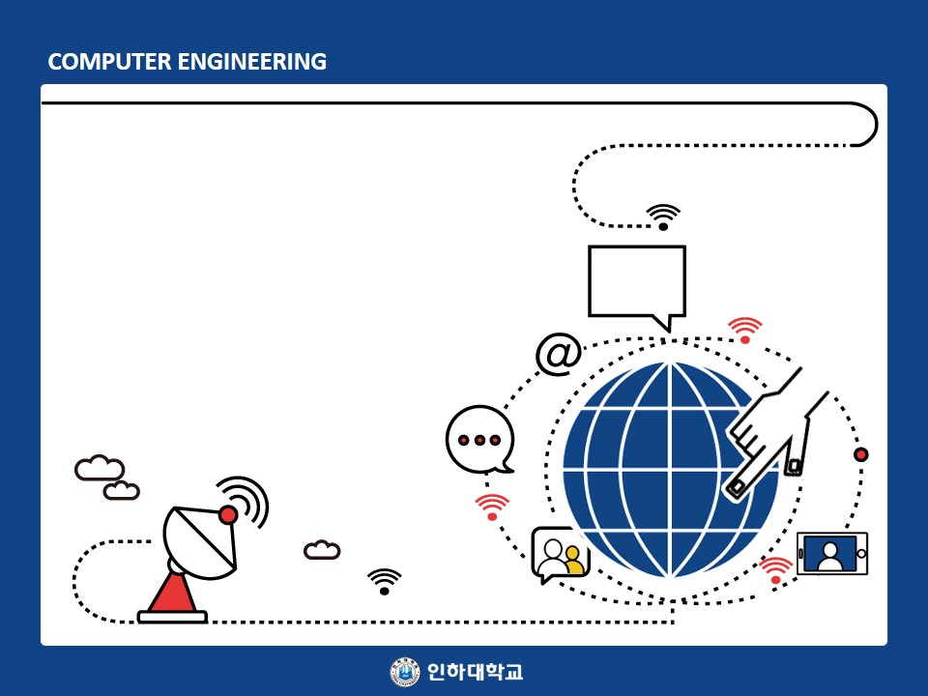


Slide 2



큐
1
큐
1
First-In First-Out : FIFO
처음 들어간 것이 먼저 나오도록 되어있는 자료 구조. 원소가 rear을 통해서 삽입되고, front를 통해 삭제됨.
2
추상 데이터 타입
front : 원소의 접근 및 삭제는 큐의 가장 앞에서 일어나는 것으로 제한됨.
rear : 원소의 삽입은 큐의 가장 뒤에서 일어나는 것으로 제한됨.
enqueue(e) : 큐의 rear에 객체 e를 삽입하는 함수
dequeue() : 큐의 front에서 객체를 삭제하는 함수 빈 큐일 경우 에러를 발생시킴
front() : 큐의 맨 앞의 값(가장 먼저 입력한 것)을 제거하지 않고 참조만을 반환하는 함수.
rear() : 큐의 맨 뒤의 값을 제거하지 않고 참조만을 반환하는 함수
>> front(), rear()는 큐가 비었을 경우 에러를 발생시킴.
size() : 큐 안의 객체의 개수를 반환하는 함수
isEmpty() : 큐가 비었으면 참, 그렇지 않으면 거짓을 반환하는 함수

Slide 3
큐(배열기반)
3
배열기반 선형 큐의 삽입과 삭제
초기단계
rear
front
enqueue(A)
A
front=rear
enqueue(B)
A | B
front
rear
enqueue(C)
A | B | C
front
rear
dequeue()
 | B | C
front
rear
enqueue(D)
 | B | C | D
front
rear

Slide 4
큐(배열기반)
3
배열기반 선형 큐의 삽입과 삭제
enqueue(E)
 | B | C | D | E
front
rear
dequeue()
 |  | C | D | E
front
rear
enqueue(F)
 |  | C | D | E
front
rear
배열로 이루어진 선형 큐에서는 삽입과 삭제를 반복하면서 front, rear에 해당하는 위치가 배열의 크기를 넘어갈 수 없어, front 이전의 공간이 남아있어도 더 이상 사용할 수 없게 된다.

Slide 5
큐(배열기반)
4
배열기반 원형 큐의 삽입과 삭제
초기단계
rear
front
enqueue(A)
A
front=rear
enqueue(B)
A | B
front
rear
enqueue(C)
A | B | C
front
rear
dequeue()
 | B | C
front
rear
enqueue(D)
 | B | C | D
front
rear

Slide 6
큐(배열기반)
4
배열기반 원형 큐의 삽입과 삭제
enqueue(E)
 | B | C | D | E
front
rear
dequeue()
 |  | C | D | E
front
rear
enqueue(F)
F |  | C | D | E
rear
front
원형 큐는 남아있는 front 이전의 공간을 사용하여 선형 큐보다 메모리를 효율적으로 사용할 수 있는 구조이다.

Slide 7
큐(배열기반)
4
배열기반 원형 큐의 삽입과 삭제
enqueue(A)
A
front=rear
dequeue : empty
rear
front
enqueue(E)
 | B | C | D | E
front
rear
F | B | C | D | E
enqueue(F) : full
rear
front
단, 큐가 비어 있는 경우와 큐가 꽉 차 있는 두 경우 모두 rear과 front로 구분할 수 없게 된다. 이를 구분하기 위하여 배열의 1칸은 비워서 사용한다.

Slide 8
큐(배열기반)
4
배열기반 원형 큐의 삽입과 삭제
capacity = 5
0 | 1 | 2 | 3 | 4
rear >= front
 | B | C | D | E
size = 4
front
rear
rear < front
F |  | C | D | E
size = 4
rear
front
큐의 원소의 개수를 구하는 방법
rear >= front인 경우 : size = rear – front + 1
rear < front인 경우 : size = rear – front + 1 + capacity
종합 : size = (rear – front + 1 + capacity ) mod (capacity)

Slide 9
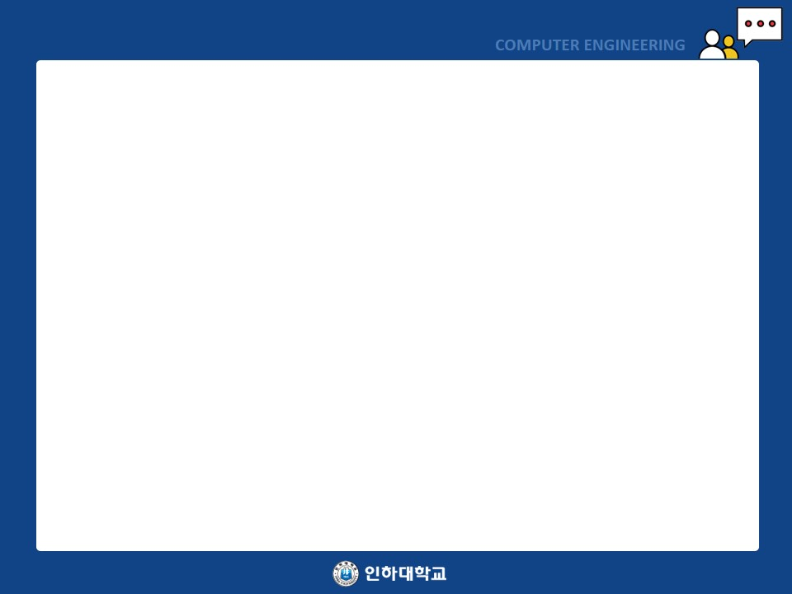
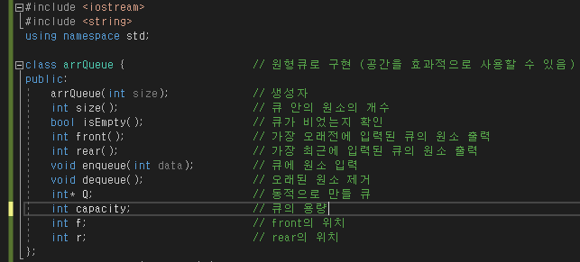
큐(배열기반)

Slide 10
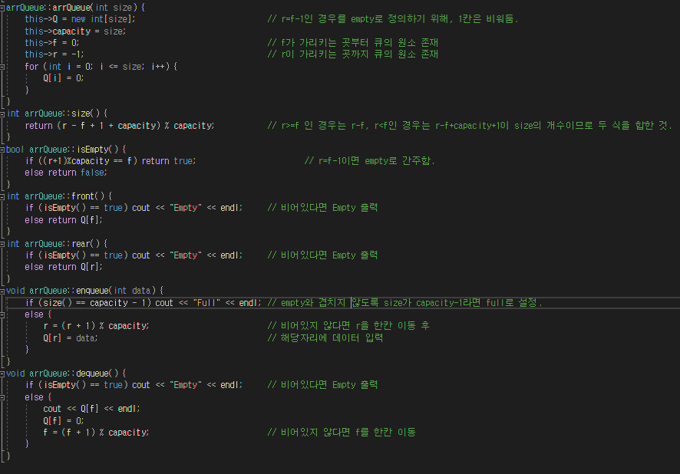
큐(배열기반)

Slide 11
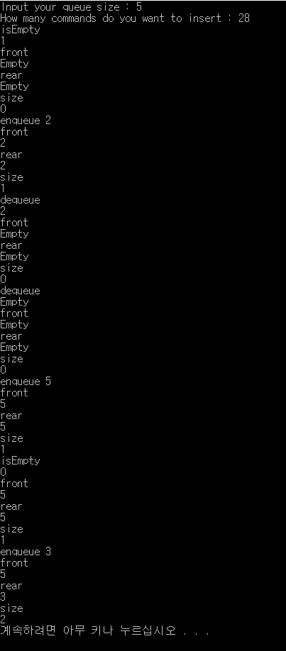
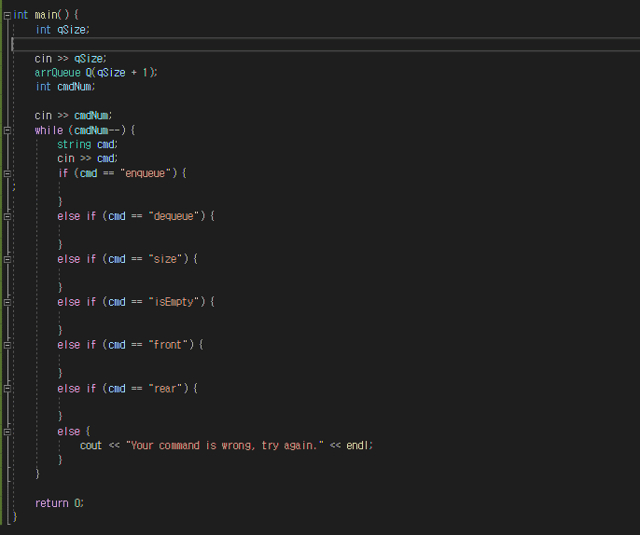
큐(배열기반)

Slide 12
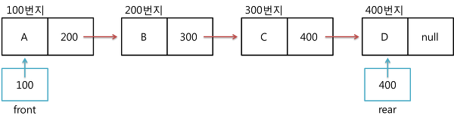
큐(연결리스트 기반)
4
연결리스트 기반 큐

Slide 13
큐(연결리스트 기반)
5
리스트 기반 큐의 삽입
초기 단계
null
null
앞과 뒤를 명시할 포인터 front, rear을 생성
front
rear

Slide 14
큐(연결리스트 기반)
5
리스트 기반 큐의 삽입
초기 단계
null
null
front
rear
100번지
enqueue 5
5
null
삽입할 데이터를 위해
새로운 노드 생성
null
null
front
rear

Slide 15
큐(연결리스트 기반)
5
리스트 기반 큐의 삽입
초기 단계
null
null
front
rear
100번지
enqueue 5
5
null
null
100
rear 포인터의 위치 변경
front
rear

Slide 16
큐(연결리스트 기반)
5
리스트 기반 큐의 삽입
초기 단계
null
null
front
rear
100번지
enqueue 5
5
null
100
100
큐가 비어있던 경우,
front 포인터도 위치 변경
front
rear
100번지
200번지
enqueue 3
5
null
3
null
삽입할 데이터를 위해
새로운 노드 생성
100
100
front
rear

Slide 17
큐(연결리스트 기반)
5
리스트 기반 큐의 삽입
초기 단계
null
null
front
rear
100번지
enqueue 5
5
null
100
100
front
rear
100번지
200번지
enqueue 3
5
200
3
null
100
100
큐가 비어있지 않는 경우,
이전의 rear 포인터에 해당하는
노드의 next를 새로운 노드에 연결
front
rear

Slide 18
큐(연결리스트 기반)
5
리스트 기반 큐의 삽입
초기 단계
null
null
front
rear
100번지
enqueue 5
5
null
100
100
front
rear
100번지
200번지
enqueue 3
5
200
3
null
100
200
rear 포인터의 위치 변경
front
rear

Slide 19
큐(연결리스트 기반)
6
리스트 기반 큐의 삭제
dequeue
100번지
200번지
5
200
3
null
노드 제거를 위한,
임시 포인터 tmp 생성 및 front에 해당하는 노드 지칭
100
100
200
tmp
front
rear

Slide 20
큐(연결리스트 기반)
6
리스트 기반 큐의 삭제
dequeue
100번지
200번지
5
200
3
null
100
200
200
front포인터 위치변경
임시 포인터가 가리키는 노드와
임시 포인터 제거
tmp
front
rear

Slide 21
큐(연결리스트 기반)
6
리스트 기반 큐의 삭제
dequeue
200번지
3
null
200
200
front
rear
dequeue
200번지
노드 제거를 위한,
임시 포인터 tmp 생성 및 front에 해당하는 노드 지칭
3
null
200
200
200
tmp
front
rear

Slide 22
큐(연결리스트 기반)
6
리스트 기반 큐의 삭제
dequeue
200번지
3
null
200
200
front
rear
dequeue
200번지
3
null
front포인터 위치변경
200
임시 포인터가 가리키는 노드와
임시 포인터 제거
200
null
tmp
front
rear

Slide 23
큐(연결리스트 기반)
6
리스트 기반 큐의 삭제
dequeue
200번지
3
null
200
200
front
rear
dequeue
null
null
큐가 비는 경우 rear도 null로 변환 (반드시 할 이유는 없음)
front
rear

Slide 24
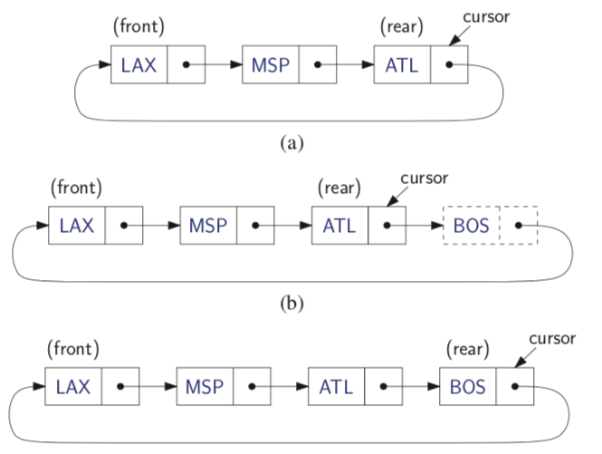
큐(연결리스트 기반)
2
환형 링크드 리스트를 이용한 큐의 구현
1
환형 링크드 리스트로 구현된 큐에 ‘BOS’ 삽입하기
(a) : 삽입하기 전
(b) : 새 노드를 삽입한 후
(c) : cursor를 뒤로 이동한 후

Slide 25
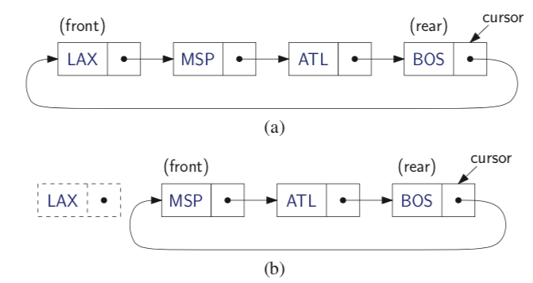
큐(연결리스트 기반)
2
환형 링크드 리스트를 이용한 큐의 구현
2
환형 링크드 리스트로 구현된 큐의 앞에서 원소를 삭제하기(LAX)
(a) : 삭제하기 전
(b) : cursor 바로 다음 노드를 삭제한 후

Slide 26
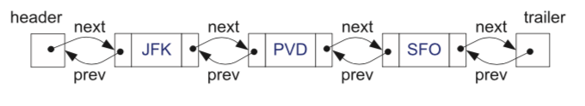

큐(연결리스트 기반)
3
양방향 큐 (데크)
1
양방향 큐
큐의 front와 rear 양쪽에서 삽입과 삭제연산을 지원하는 큐와 유사한 데이터 구조. 양방향 큐(double-ended queue) 또는 데크(deque)라고 부른다.
2
이중 링크드 리스트를 사용한 데크의 구현
리스트의 끝을 나타내는 센터널인 header와 trailer를 갖는 이중 연결 리스트. 데크의 첫 번째 원소(“JFK”)는 이 header의 바로 뒤에 저장되었고, 데크의 마지막 원소(“SFO”)는 이 trailer의 앞에 저장되었다.

Slide 27
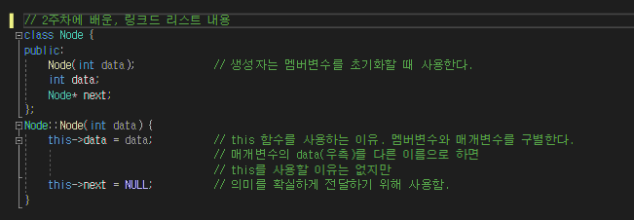
큐(연결리스트 기반)

Slide 28
큐(연결리스트 기반)

Slide 29
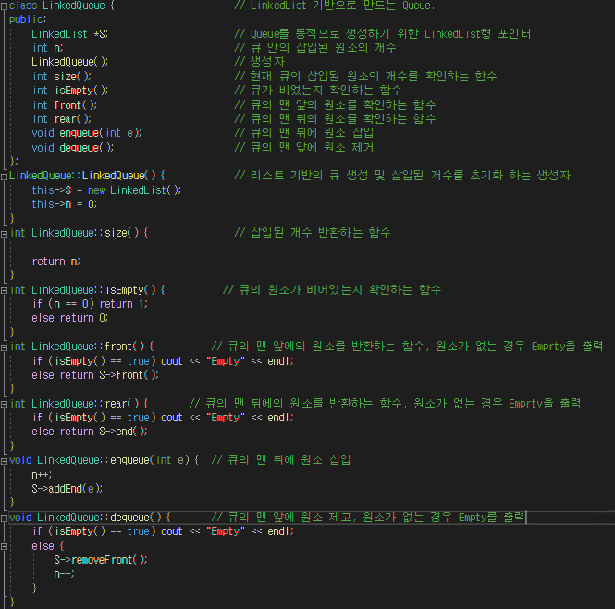
큐(연결리스트 기반)

Slide 30
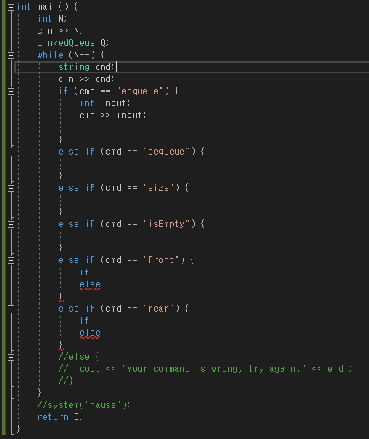
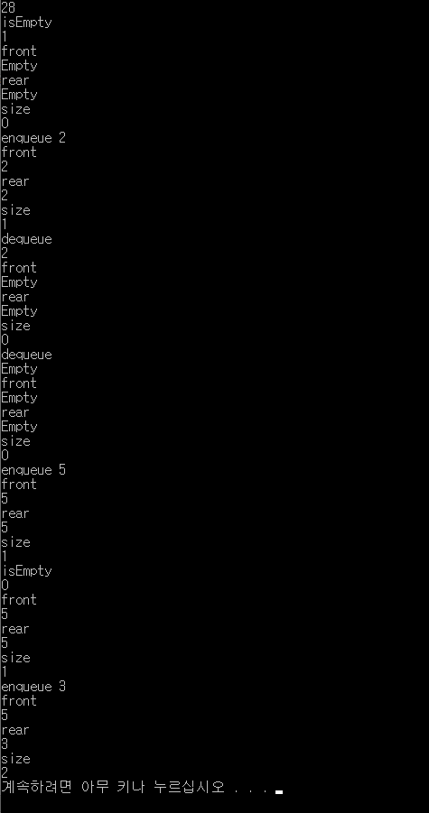
큐(연결리스트 기반)

Slide 31


